Slide 1
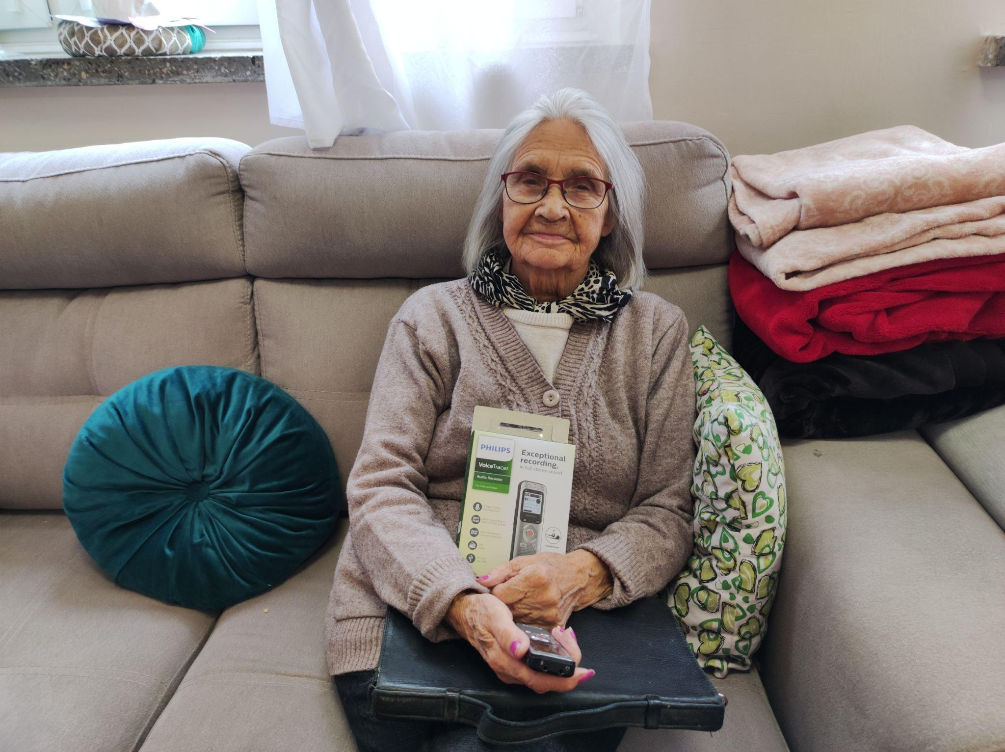
Lubuski OWIT

Slide 2
Projekt realizowany w ramach
Programu
Państwowego Funduszu Rehabilitacji Osób Niepełnosprawnych
”Centra informacyjno-doradcze dla osób z niepełnosprawnością”

Slide 3
O W i T
Ośrodek Wsparcia i Testów
w Świebodzinie”

Slide 4
OWiT prowdzony przez :
Stowarzyszenie na Rzecz Edukacji „Pomost”
Świebodzin, ul. Okrężna 3

Slide 5
Inne formy wsparcia osób z niepełnosprawnością reazlizowane przez Stowarzyszenie „Pomost”
Asystent osobisty osoby z niepełnosprawnościami – edycja 2022
Opieka wytchnieniowa dla członków rodzin lub opiekunów osób z niepełnosprawnościami–edycje: 2021, 2022, 2023
Pomoc Obywatelom Ukrainy z Niepełnosprawnościami
Dzienny Dom Pobytu Homini w Świebodzinie

Slide 6
Lokalizacja Świebodzin

Slide 7
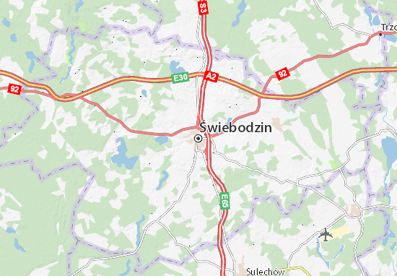
Dostępność komunikacyjna – okolice Świebodzina

Slide 8
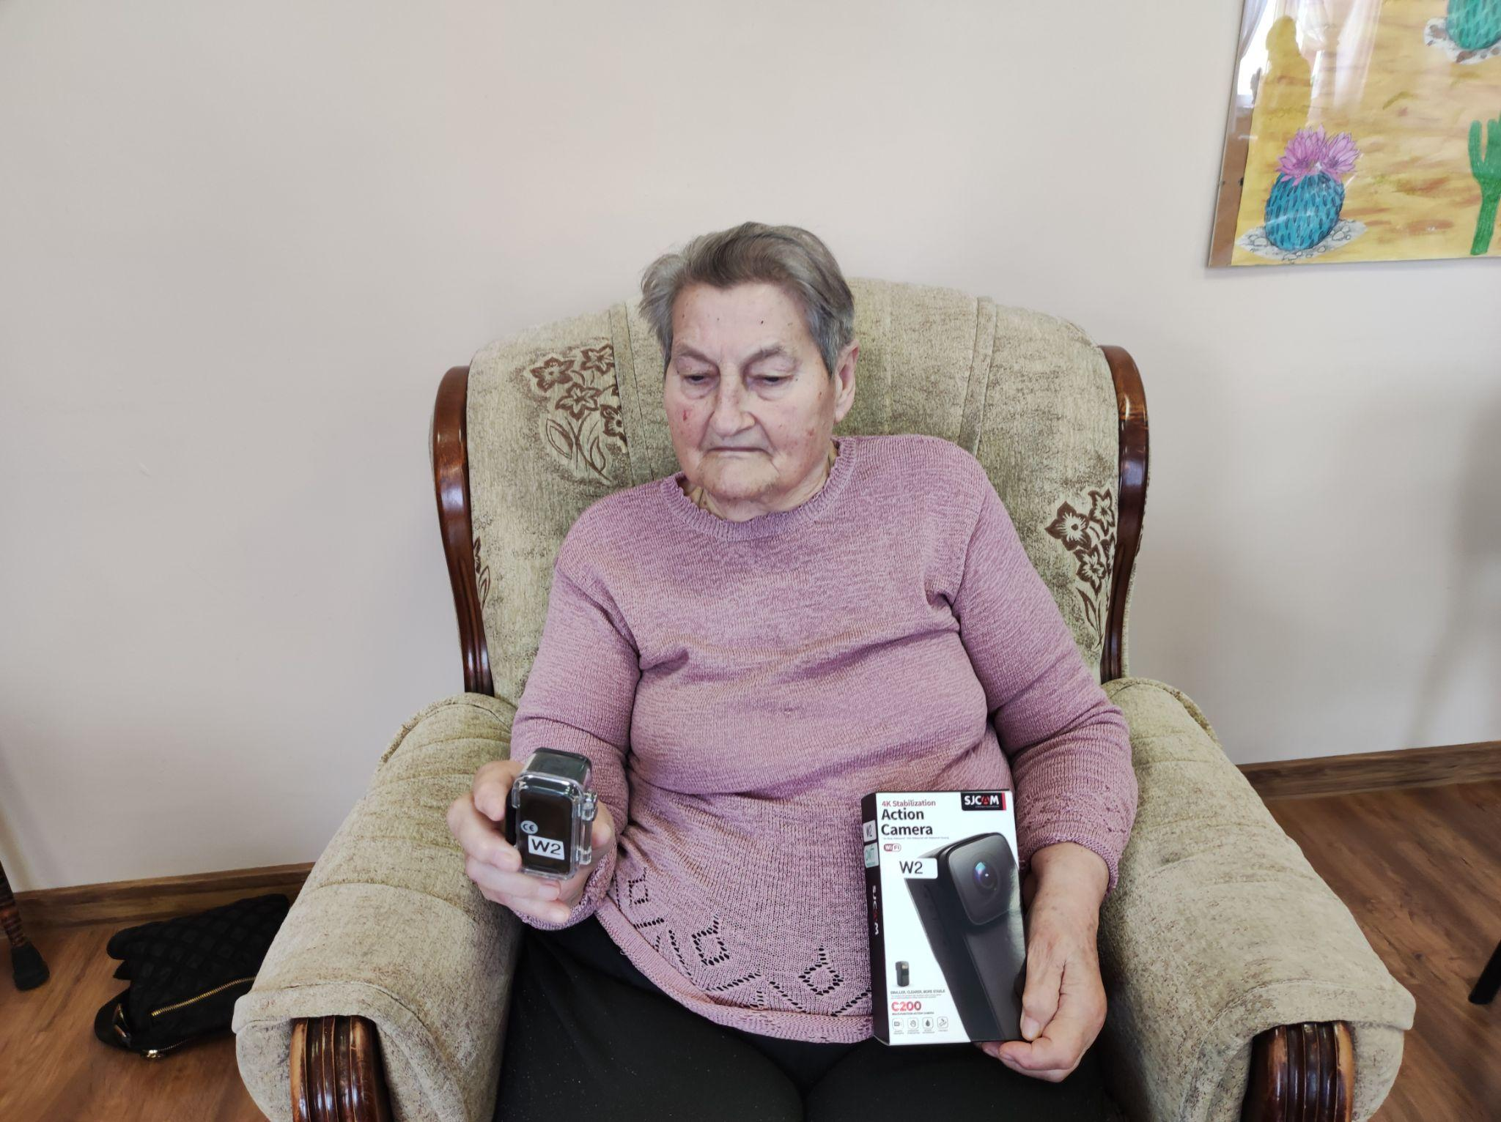
OWiT w Świebodzinie cieszy się dużym zainteresowaniem- 80 wypożyczeń, 130 instruktaży

Slide 9
OWiT Świebodzin

Slide 10
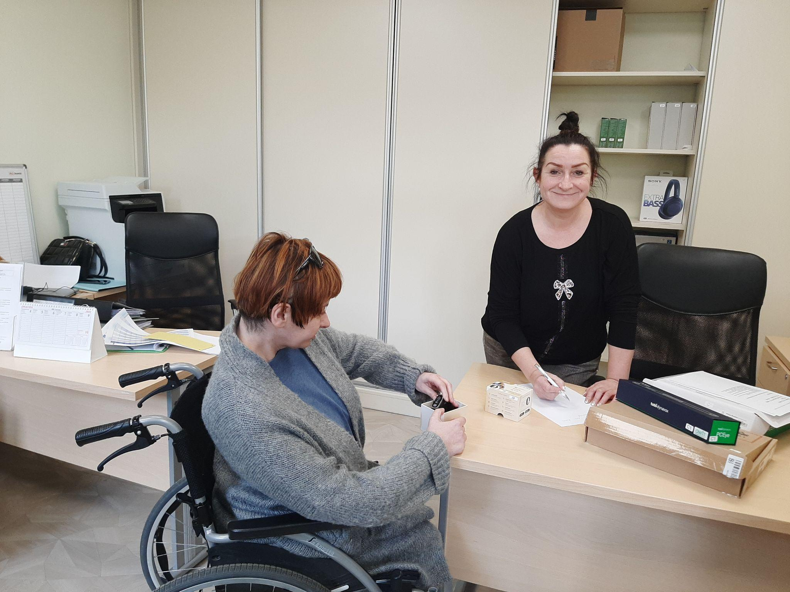
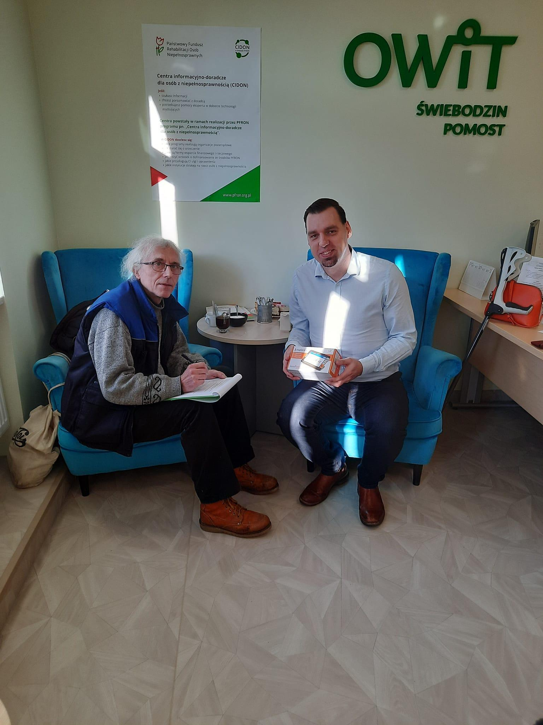
PRACOWNICY OWiT

Slide 11
Grupy odbiorców wsparcia
1.Osoby głuche słabosłyszące oraz doświadczające problemów w porozumiewaniu się za pomocą mowy.
2. Osoby niewidome i słabowidzące oraz głucho-niewidome.
3. Osoby z niepełnosprawnościami kończyn górnych.

Slide 12
Formuła uczestnictwa w programie
Osoby skierowane przez PFRON celem udzielenia wsparcia
2. Osoby zgłaszające się, które posiadają orzeczenie o stopniu niepełnosprawności lub orzeczenie równoważne

Slide 13
ZASADY WYPOŻYCZANIA
Sprzęt, urządzenia lub oprogramowania są wypożyczane na okres, który jest niezbędny do zwiększania, podtrzymywania lub poprawiania możliwości samodzielnego funkcjonowania -nie dłużej niż 3 miesiące.
W przypadku konieczności przedłużenia okresu wypożyczenia, osoba wypożyczająca składa wniosek.
Zwrot następuje w ustalonym terminie po sporządzeniu i podpisaniu protokołu zwrotu.

Slide 14
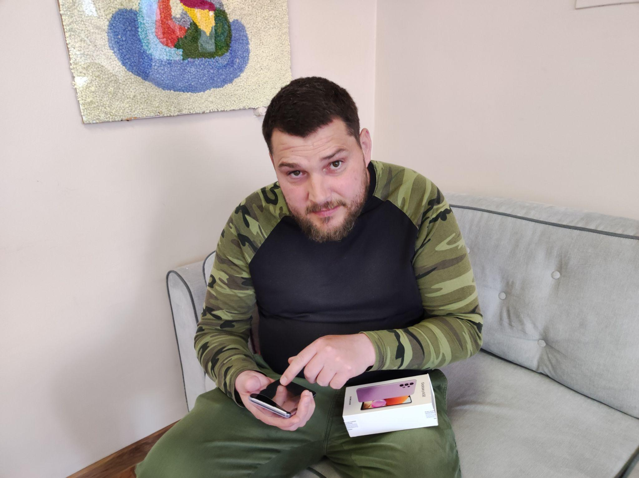
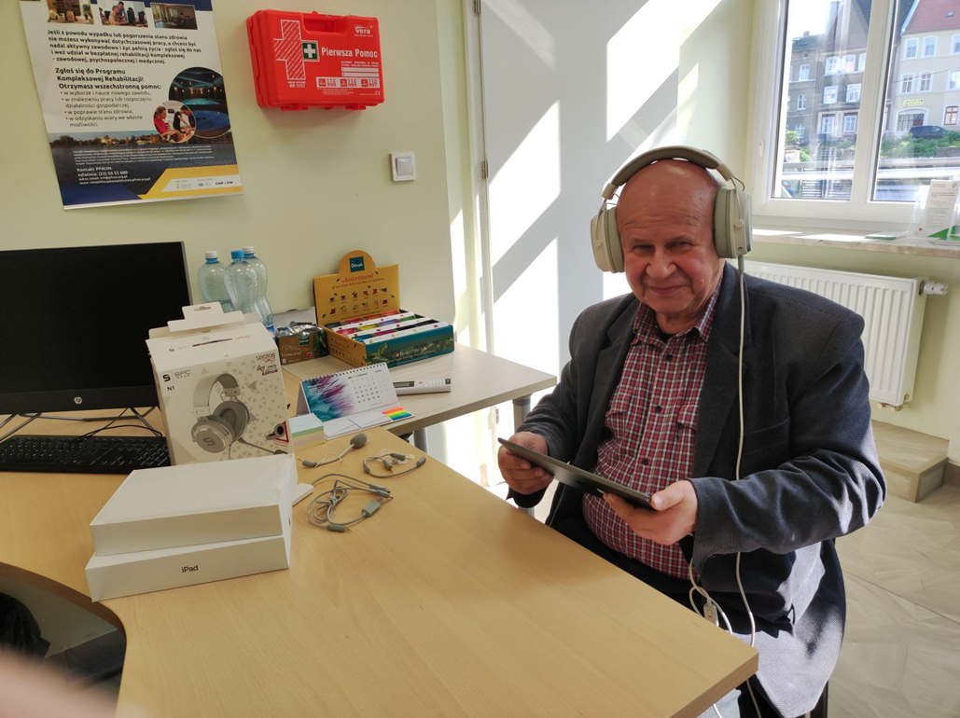
Telefony komórkowe do wypożyczenia z większą klawiaturą, słuchawki, tablet …

Slide 15
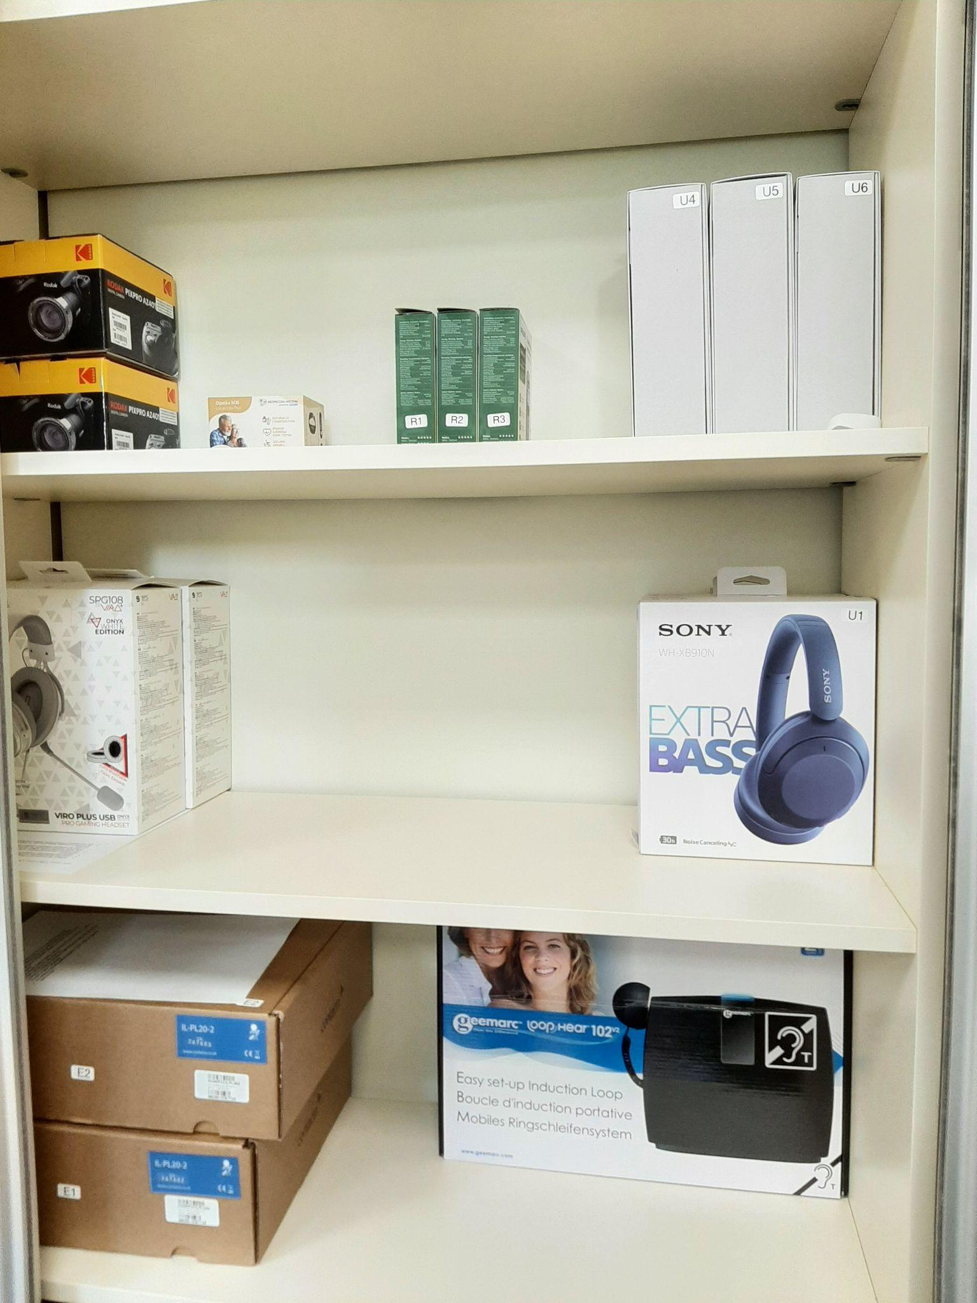
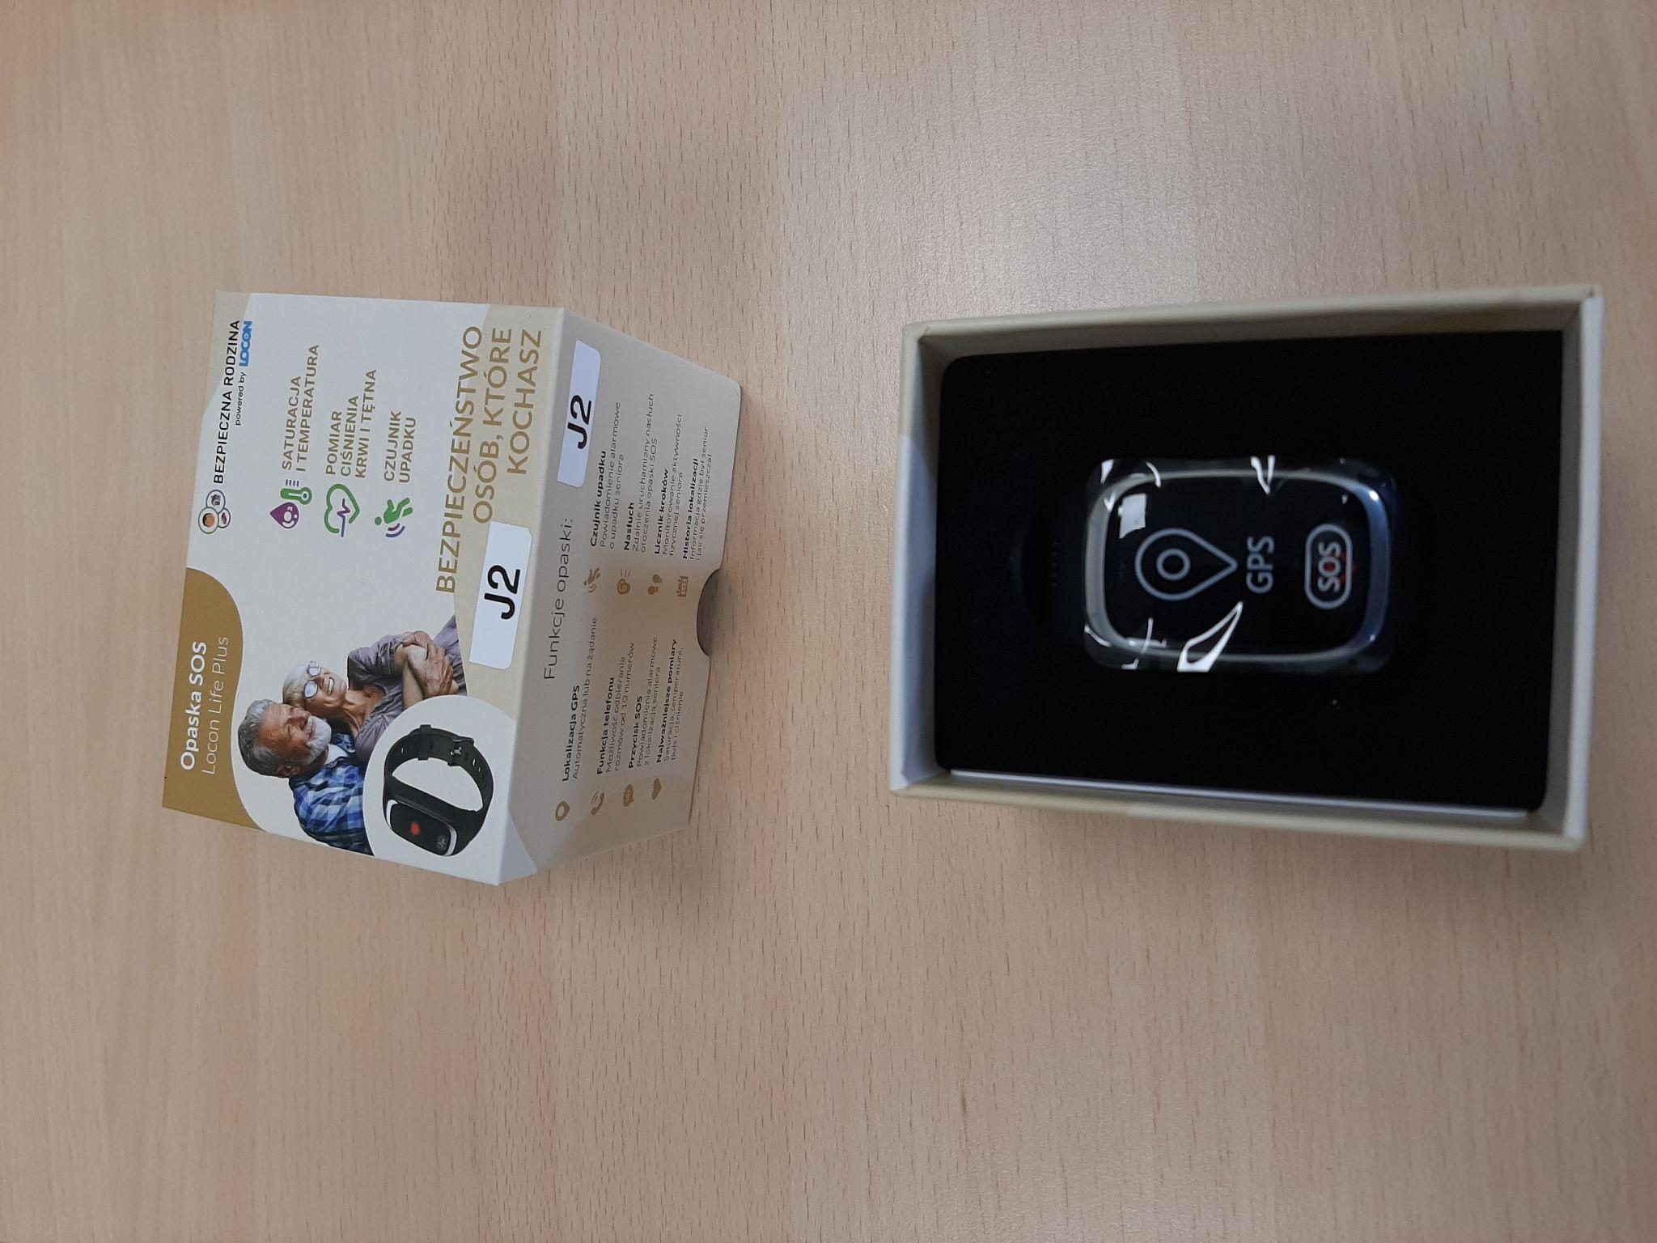
Wyposażenie uniwersalne dla wszystkich rodzajów niepełnosprawności.

Slide 16
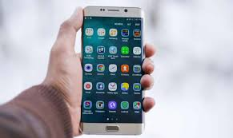
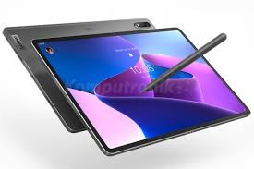
Wyposażenie uniwersalne dla wszystkich rodzajów niepełnosprawności.
Urządzenie wielofunkcyjne łączące funkcje skanera drukarki, faxu z możliwością sterowania wi-fi za pomocą smartfonu, tabletu , komputera
Smartfony/ tablety

Slide 17
Wyposażenie uniwersalne dla wszystkich rodzajów niepełnosprawności
Komputery/laptopy
wyposażone w kamerę i mikrofon oraz możliwie największą liczbę interfejsów komunikacyjnych typu Wi-Fi, Bluetooth, itp.

Slide 18
Wyposażenie uniwersalne dla wszystkich rodzajów niepełnosprawności.
Router w celu uruchomienia łącza internetowego w domu

Slide 19
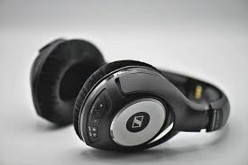
Wyposażenie uniwersalne dla wszystkich rodzajów niepełnosprawności.
Słuchawki bezprzewodowe lub przewodowe z aktywna redukcją dźwięków otoczenia
Oprogramowanie – pakiet biurowy – różne aplikacje.

Slide 20
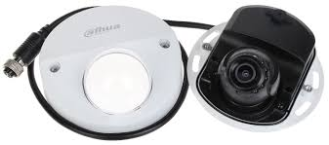
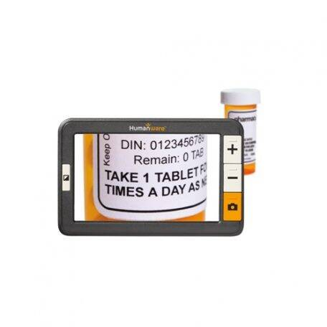
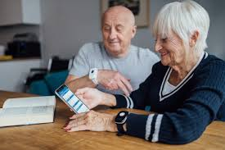
Wyposażenie dla osób niewidomych i słabowidzących oraz głucho-niewidomych
Lupa elektroniczna
Opaska SiDLY
Mobilna kamera internetowa

Slide 21
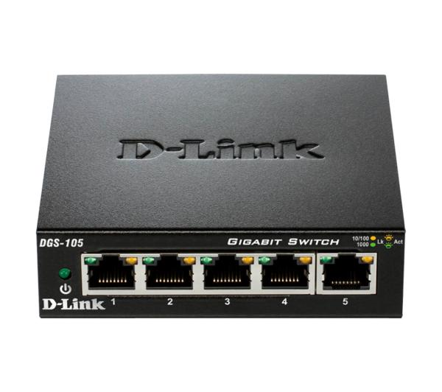
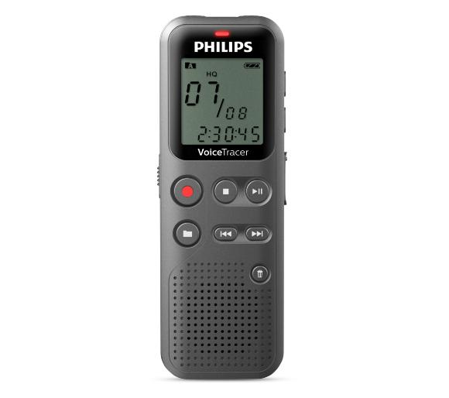
Wyposażenie dla osób niewidomych i słabowidzących oraz głucho-niewidomych
Odtwarzacz książki mówionej umożliwiający operowanie osobom o zróżnicowanych potrzebach.
Dyktafon
Switch box

Slide 22
Wyposażenie dla osób niewidomych i słabowidzących oraz głucho-niewidomych
Oprogramowanie powiększająco-udźwiękawiające
Oprogramowanie udźwiękawiające komputer
Powiększalnik

Slide 23
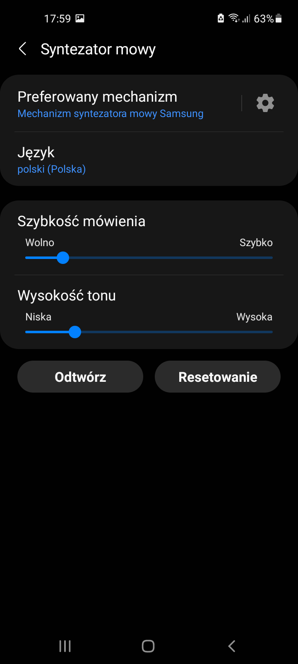
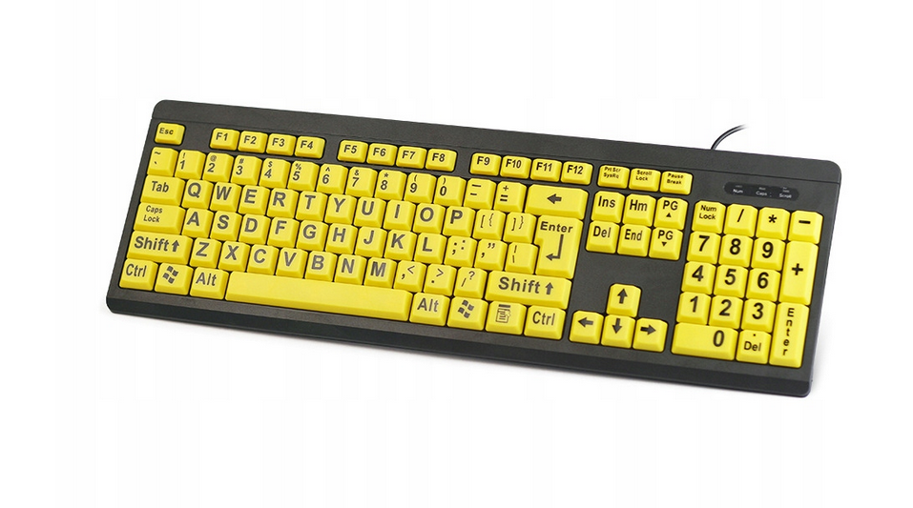
Oprogramowanie
Umożliwiające przetwarzanie tekst z postaci graficznej na edytowalny tekst
Syntezator mowy
Klawiatura - urządzenia przystosowane do potrzeb i umiejętności
modele z powiększonym opisem na klawiszach, z wersją z podświetleniem.

Slide 24
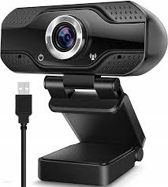
Dla osób głuchych, słabosłyszących oraz z problemami w porozumiewaniu się za pomocą mowy
Aparat fotograficzny do robienia zdjęć do opracowania informacji, instrukcji, komunikatów oraz nagrywania w języku migowym.
Mobilna kamera internetowa do komunikacji na odległość i do streamowania treści w Internecie. Do prowadzenia rozmów online.

Slide 25
Dla osób głuchych, słabosłyszących oraz z problemami w porozumiewaniu się za pomocą mowy
Smartwatch -przystosowany do zróżnicowanych potrzeb i kompatybilne z systemem Android, iOS.

Slide 26
Dla osób głuchych, słabosłyszących oraz z problemami w porozumiewaniu się za pomocą mowy
Stacja / pętla indukcyjna dla niedosłyszących

Slide 27
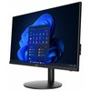
Osoby z niepełnosprawnościami kończyn górnych
Urządzenie do sterowania komputerem przy użyciu oczu dla osób, które z różnych względów nie mogą korzystać z rąk w celu obsługi komputera.

Slide 28
Dostępność
Od 15.00-18.00
wypożyczalnia
sprzętu dla osób niepełnosprawnych.
Od 10.00 – 18.00
informacja telefoniczna na temat możliwości i zasad korzystania z wypożyczalni.

Slide 29
Czas trwania wsparcia
I. Okres 01.09.2022- 31.12.2023 r. 16 miesięcy
II. Okres 01.01.2024- 31.12.2024 r. 12 miesięcy

Slide 30
Działania OWiT
prezentowanie korzyści wynikających ze stosowania technologii asystujących
(wskaźnik 1);
świadczenie porad OzN w optymalnym wyborze, właściwych do aktualnych potrzeb technologii asystujących i ich prezentacja

Slide 31
Działania OWiT
prowadzenie wstępnego instruktażu oraz wskazywanie potencjału wykorzystania technologii asystujących w życiu codziennym lub pomoc OzN w wyszukaniu stosowanych szkoleń w tym zakresie (wskaźnik 2);
wypożyczanie sprzętów, urządzeń i oprogramowania w celu ich testowania przez OzN poza siedzibą OWiT,
świadczenie porad członkom rodzin OzN i ich opiekunom, ze szczególnym uwzględnieniem zagadnień dotyczących wykorzystania technologii asystujących (wskaźnik 3).

Slide 33
CIDON CENTRUM INFORMACYJNO-DORADCZE DLA OSÓB Z NIEPEŁNOSPRAWNOŚCIĄ
Zapewnienie możliwości skorzystania przez osobę niepełnosprawną w ośrodku OWiT z profesjonalnej porady i instruktarzu w zakresie doboru technologii wspomagającej oferowanej przez wypożyczalnię utworzoną w ramach programu pt.:
„Wypożyczalnia technologii wspomagających dla osób z niepełnosprawnością”.

Slide 34
„Wypożyczalnia technologii wspomagających dla osób z niepełnosprawnością”.
Okres I – 01.07.2023-31.12.2023 r. -6 miesięcy
Okres II -1.01.2024-31.12.2024 r. -12 miesięcy

Slide 35
Główny zakres działania CIDON
Działanie 1. Świadczenie porad osobom z niepełnosprawnościami w OWiT w zakresie doboru technologii wspomagającej oferowanej przez wypożyczalnie utworzone w ramach programu Wypożyczalnia technologii wspomagających dla osób z niepełnosprawnością
Liczba porad w I okresie- 30 osób z niepełnosprawnościami
Liczba porad w II okresie -50 osób z niepełnosprawnościami

Slide 36
Główny zakres działania CIDON
Działanie 2. Prowadzenie instruktaży przez OWiT w zakresie wybranej technologii wspomagającej oferowanej przez wypożyczalnie utworzone w ramach programu Wypożyczalnia technologii wspomagających dla osób z niepełnosprawnością

Slide 37
Główny zakres działania CIDON
Zakup technologii wspomagających ( w trakcie) :
Oprogramowanie Bird for Ipad lub równoważne
Oprogramowanie Boardmaker§ Speaking Dynamically Pro - lub równoważne
Ruby HD- lupa elektroniczna- lub równoważne
Euler Science -system translacji brajla lub równoważne
EduMic- bezprzewodowy system zdalnego mikrofonu lub równoważne
Koncentratory tlenu

Slide 38
Główny zakres działania CIDON
Obsługa platformy SOW
-rejestrowanie osób niepełnosprawnych w systemie SOW za pomocą ankiet ( aktualnie 70 osób, docelowo 130 )
-pomoc osobom niepełnosprawnym w wypełnieniu wniosków o wsparcie ( w roku 2023-35 osób )

Slide 39
Strony internetowe : www.naszpomost.pl Facebook – Pomost ŚWIEBODZIN
https://www.facebook.com/profile.php?id=100054562204397

Slide 40
DZIĘKUJĘ PAŃSTWU ZA UWAGĘ

